Slide 1



«Искусственный интеллект: от научных изысканий к реальным экономическим эффектам»
А.А. Травников Губернатор Новосибирской области
26 октября 2023 года
форум «ПРОФ-IT»
Новосибирская область

Slide 2



Системы голосового самообслуживания:
Робот Николай, Робот Ксения, голосовая клавиатура
среднее время обслуживания
было уменьшено на 36%
4 600 000 человек
За 2023 год
обслужено
робот фактически
заменяет 70 операторов
Голосовая клавиатура
сократилось время на заполнение медицинской документации и создание протокола
Робот Ксения
более 10 000 пациентов уже воспользовались сервисом
более 2 000 телемедицинских консультаций

Slide 3





Совещания в специализированных помещениях
Работает в «фоне», расшифровывает с одного «прохода»
01
Обрабатывает
все совещания
03
05
Не устает
Знает основных участников
Обслуживает несколько аудиопотоков одновременно
02
04
Ожидаем сокращение времени на заполнение одного аттестационного листа более чем на 60% (с 2 часов до 50 минут), в год в среднем заполняется 800 аттестационных листов, общая экономия времени составит не менее 960 часов в год.

Slide 4







Речевая аналитика линий 112 122 103
Контроль динамики показателей
Анализ тематик обращений
Классификатор тематик
Понимание
естественного языка
Выявление
зон развития и автоматизации
автоматизация частотных тематик
Анализ
работы с негативом
База знаний
Улучшение качества обслуживания населения достигается за счет выстраивания полного цикла улучшений процессов с помощью речевой аналитики
Управление процессами коммуникаций
Корректировка сценариев и обучение операторов
Разработка
плана действий

Slide 5
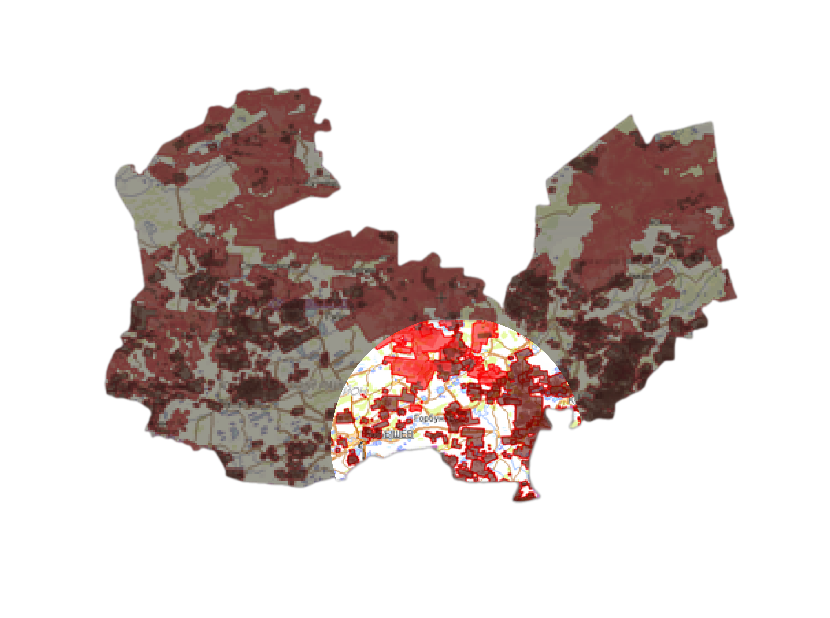
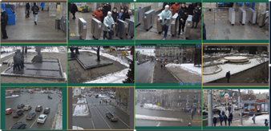

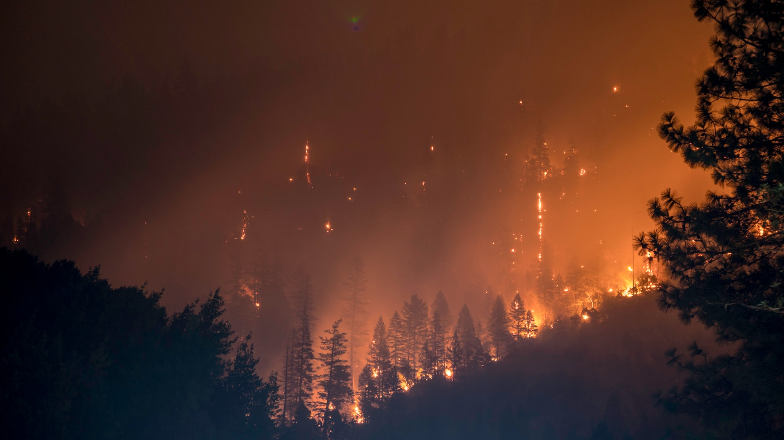
Технологии компьютерного зрения
в региональных проектах
АПК «Безопасный город»
1 000 – одновременных видеопотоков
500 – лицензий на распознавание лиц
За период пилотирования систем (с 10.04.2023):
116 – сработки, признанные потенциально опасным объектом
3 – обнаруженные пожары
2 – системы: ПАК «Лесохранитель» и
ПАК «Лесной страж»
Позволяет осуществлять быстрый розыск преступников и пропавших без вести, а также мониторинг и поддержание
общественного порядка

Slide 6
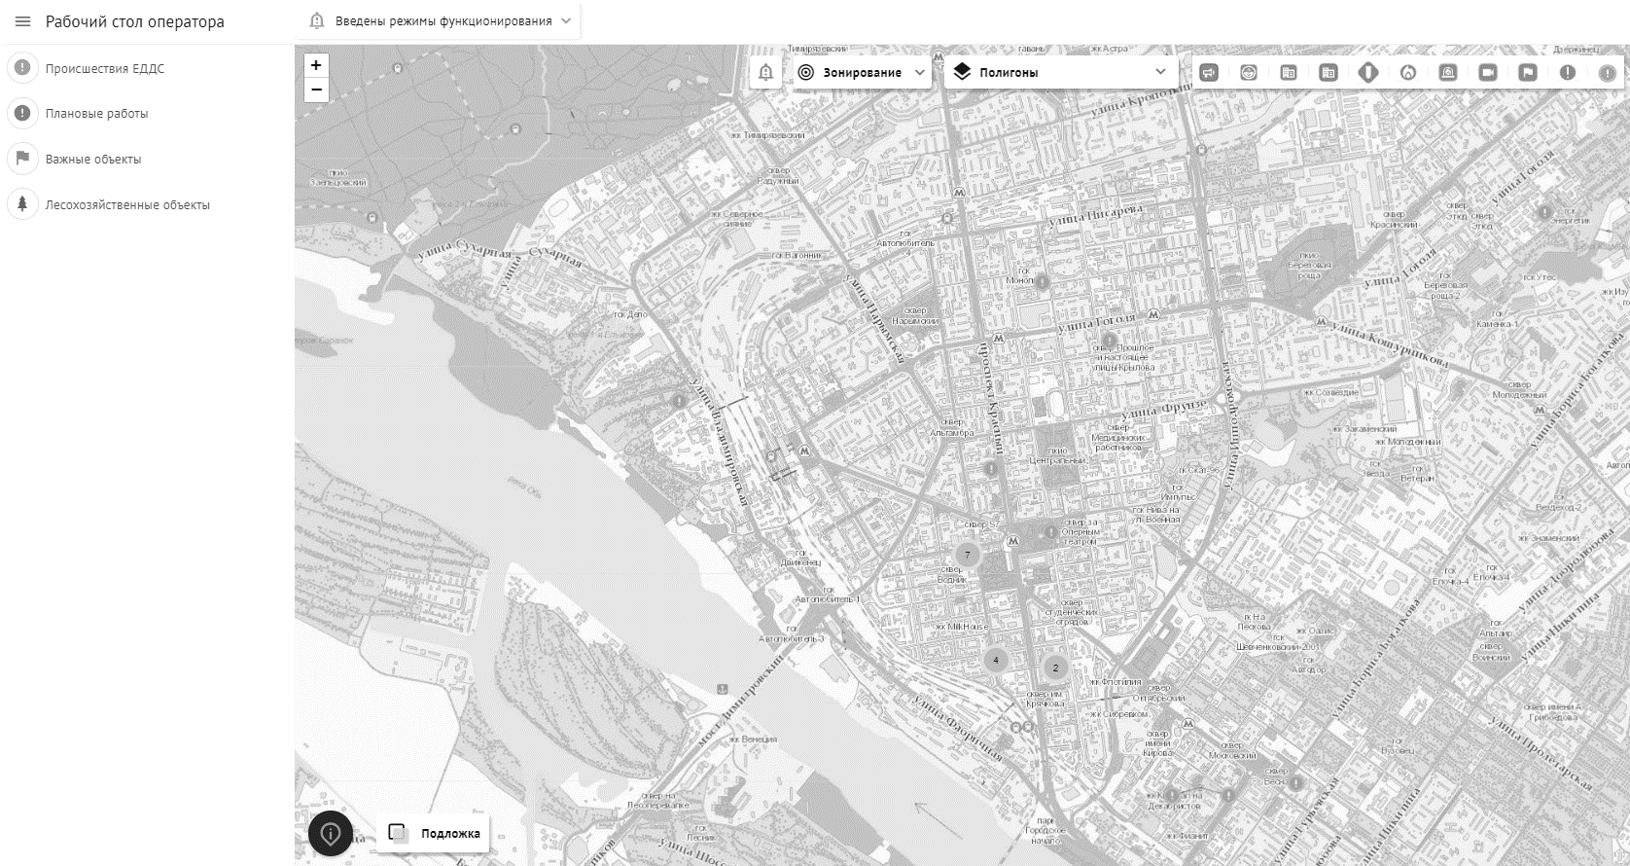
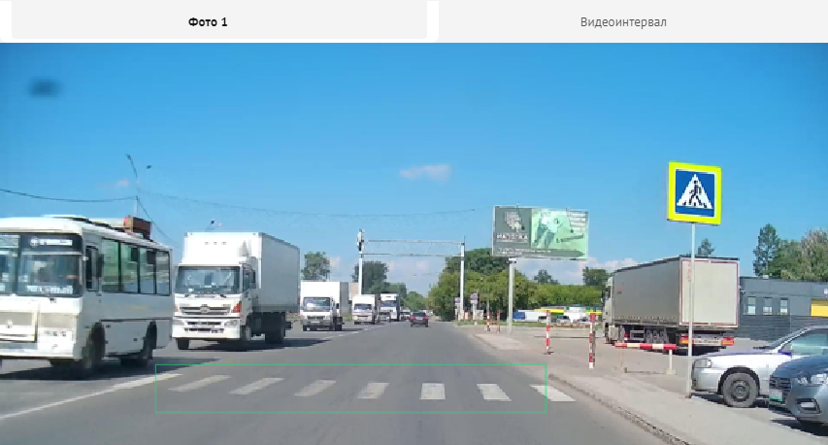
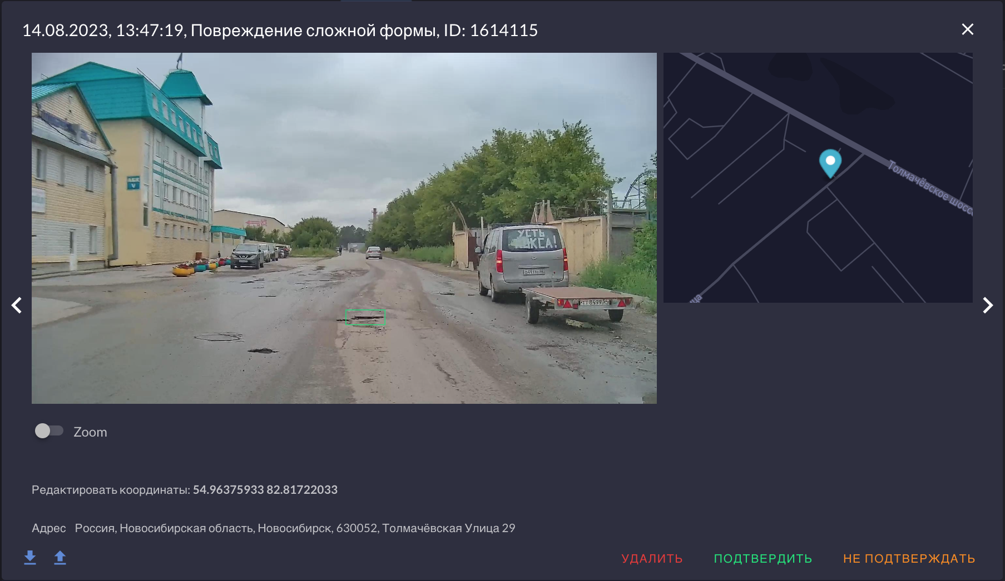
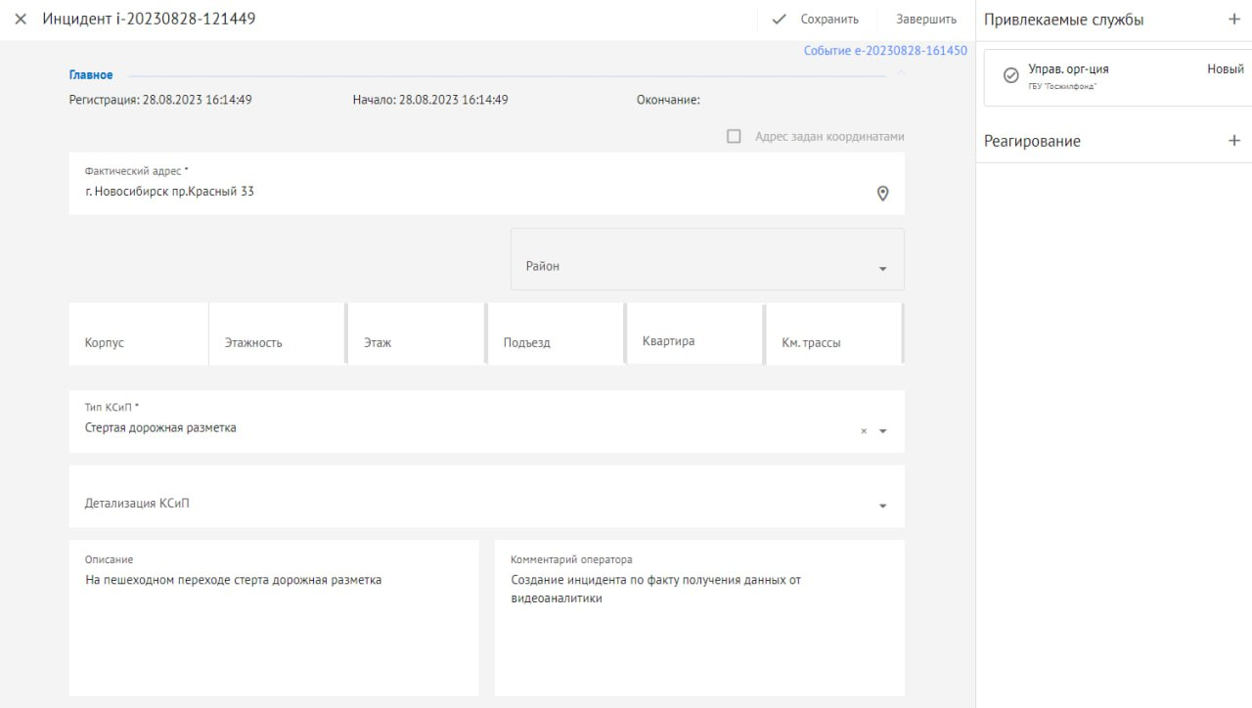
Мониторинг содержания
автомобильных дорог
ТОЧНОСТЬ РАСПОЗНАВАНИЯ ДЕФЕКТОВ – 94%
Детальная информация
об инцидентах и привлечение служб
Отображение инцидентов на картографической подложке

Slide 7
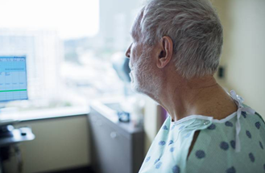
Системы помощи принятия врачебных решений
Анализ медицинских изображений с целью выявления патологий – 3 медицинских изделия:
Ренгенограммы / флюорограммы
КТ органов грудной клетки
Маммограммы
Анализ данных электронных медицинских карт пациента
Не менее 70% исследований планируется обрабатывать с применением таких решений с ИИ.
Ожидаем уменьшить количество информации на бумажных носителях, сократить время на подачу, сбор, обработку и анализ исследований.
Обеспечить определение признаков целевых патологий на исследованиях

Slide 8

Цифровой помощник СЭДД
Вычитка документа делопроизводителем
Заполнение реквизитов
Вычитка документа руководителем высшего звена
Перенаправление по компетенции
5000 чел/час в год позволит сэкономить применение модели по входящей и внутренней корреспонденции
Вычитка документа руководителями среднего звена
Перенаправление ответственному исполнителю
Применение технологии

Slide 9

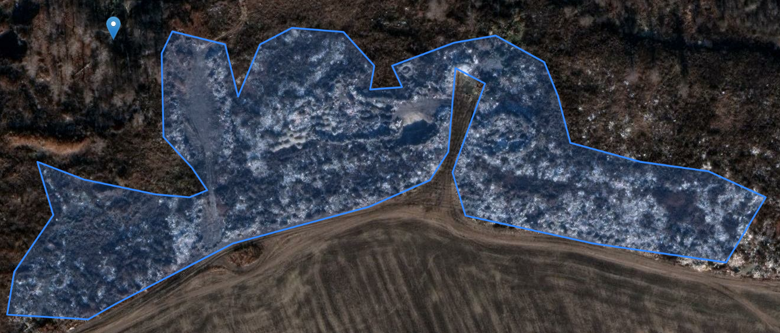
Отраслевые решения по беспилотной авиации
ЦЕЛЬ
Развитие и совершенствование использования технологий дистанционного зондирования земли для решения различных задач в интересах ИОВ и ОМСУ.
ЗАДАЧИ ОТДЕЛА
взаимодействие с ИОГВ и ОМСУ в части подбора оптимальных решений ДЗЗ;
ведение реестра БАС находящихся в ведении ИОГВ и ОМСУ;
сопровождение работ ДЗЗ;
взаимодействие при подготовке ТЗ на выполнение работ ДЗЗ;
контрактование (в рамках субсидии);
информационного взаимодействия с Ситуационным центром мониторинга полетов БАС в части анализа информации о полетах БАС ИОГВ и ОМСУ с целью использования полученных материалов в иных отраслевых задачах;
анализ представленных на рынке решений ДЗЗ, подбор оптимальных решений с учетом реализации межведомственных задач, пилотирование технологий, планируемых для внедрения;
взаимодействие с производителями БАС в части решения задач ОИВ и ОМСУ;
взаимодействие с научными организациями, учебными заведениями в части апробации разрабатываемых технологий, в том числе, технологий ИИ;
оценка эффективности использования технологий ДЗЗ в различных отраслях и областях деятельности.

Slide 10
«Искусственный интеллект: от научных изысканий к реальным экономическим эффектам»
А.А. Травников Губернатор Новосибирской области
26 октября 2023 года
форум «ПРОФ-IT»
Новосибирская область

